Slide 1


Харківський національний медичний університет
Кафедра медичної та біоорганічної хімії
«Медична хімія»
Лекція № 22
Фізико-хімія поверхневих явищ
Доц. Петюніна В.М.

Slide 2
План лекції
1. Адсорбція – поняття й терміни.
2. Адсорбція на поверхні рідина–газ та рідина–рідина. Поверхнево-активні й поверхнево-інактивні речовини. Рівняння Гіббса.
3. Орієнтація молекул поверхнево-активних речовин (ПАР) на межі розділу фаз. Поняття про будову клітинних мембран. Емульгування жирів.
4. Адсорбція на поверхні твердих тіл. Теорія Ленгмюра.
5. Вибірковість адсорбції. Адсорбційна терапія.

Slide 3

Поверхневі явища. Поверхнева енергія.
Процеси, що відбуваються на межі поділу фаз гетерогенних систем називаються поверхневими явищами.
Вільна поверхнева енергія Гіббса (G_{S}) − це термодинамічна функція, яка характеризує енергію взаємодії частинок на поверхні поділу фаз з частинками кожної з контактуючих фаз. Вільна поверхнева енергія залежить від кількості частинок на поверхні поділу, тому вона прямо пропорційна площі поділу фаз S.

Slide 4
Поверхневий натяг
Поверхневий натяг (σ) — це робота, яку потрібно витратити для утворення одиниці поверхні (кДж/м² або Н/м).
σ - поверхневий натяг
S – площа розподілу фаз
G_{S} – вільна поверхнева енергія Гиббса
σ - поверхневий натяг, (Н/м), або (Дж/м2), визначається експериментально!
Для чистих рідин залежить від природи (полярність і здатність до утворення водневих зв'язків) і температури (при температурі кипіння рідини σ = 0):
вода – 0,0728 кДж/м²; плазма крові – 0,0454 кДж/м²;
СН₃СООН – 0,0276 кДж/м²; гліцерин – 0,0647 кДж/м²;
етанол – 0,0223 кДж/м²; оливкове масло – 0,0330 кДж/м².

Slide 5
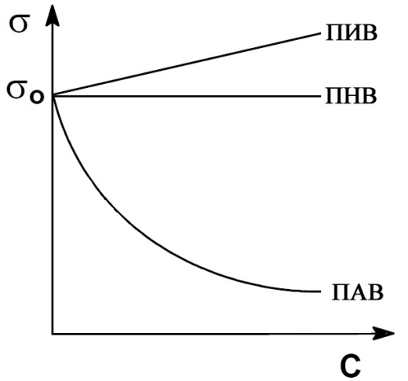
Залежність поверхневого натягу водних розчинів різних речовин від їх природи і концентрації
Поверхнево-інактивні речовини (ПІР) – речовини, які збільшують поверхневий натяг рідин:
σ розчину > σ розчинника
(по відношенню до води це неорганічні кислоти, солі, основи, гліцерин)
Поверхнево-неактивні речовини (ПНР) – речовини, які не змінюють поверхневий натяг рідин:
σ розчину = σ розчинника
(по відношенню до води це сахароза)
Поверхнево-активні речовини (ПАР) – речовини, які зменшують поверхневий натяг рідин:
σ розчину < σ розчинника
(по відношенню до води це жирні кислоти, мила, жири, білки)

Slide 6

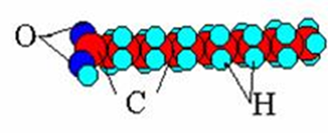
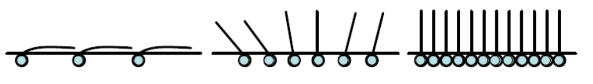
Поверхнево-активні речовини (ПАР)
Поверхнево-активні речовини (ПАР) - це речовини дифільного характеру, відмінною рисою будови яких є наявність у молекул гідрофільної «голови» та гідрофобного «хвоста»
а – полярна частина молекули, яка забезпечує її схильність до асоціації, наприклад, -OH, -COOH, -SO₃H, -NH₂
б – неполярна частина, як правило, аліфатичний ланцюг, іноді включає і ароматичну групу.
На межі розподілу розчин-повітря з молекул ПАР утворюється «частокіл Ленгмюра».

Slide 7
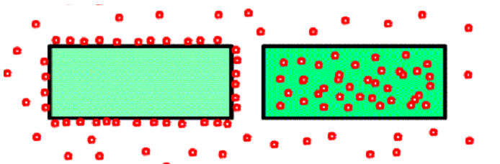
Адсорбція
Адсорбція — поверхневе поглинання, при якому поглинається речовина, яка не поширюється вглиб поглинаючого тіла, а лише концентрується на його поверхні.
Абсорбція — об'ємне поглинання, при якому процес поглинання газу або рідини, починаючись з поверхні тіла, а потім поширюється по всьому його об'єму.
Сорбція — це явище поглинання однієї сполуки іншою.
Десорбція — процес зворотний адсорбції.
Сорбент (адсорбент, абсорбент) – поглинаюча речовина
Сорбат (адсорбат, абсорбат) – речовина, яка поглинається
Сорбтив (адсорбтив, абсорбтив) – речовина, яка поглинає

Slide 8
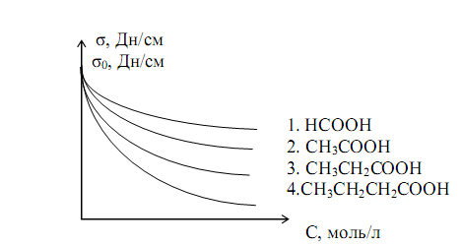
Адсорбція на поверхні рідини
Правило Дюкло-Траубе: поверхнева активність дифілільних молекул залежить від довжини вуглеводневого радикалу та збільшення вуглеводного ланцюга на одну групу СН₂ збільшує її в 3-3,5 раза.

Slide 9
Адсорбція типу рідина-газ, рідина-рідина.
Здатність речовини знижувати поверхневий натяг на межі розподілу фаз в результаті адсорбції називається поверхневою активністю.
Поверхнева активність речовини пропорційна її адсорбції в поверхневому шарі; ця залежність виражається адсорбційним рівнянням Гиббса:
Де Г – адсорбція, моль/м²;
С – рівноважна концентрація розчиненої речовини, моль/дм³;
R – універсальна газова стала,
8,314 Дж/моль∙К;
Т – температура, К;
∆ σ - зміна поверхневого натягу,
σ р-ну – σ р-ка, Дж/м²
∆ C – зміна концентрації.

Slide 10
Адсорбція на поверхні твердого тіла
Основні положення теорії Ленгмюра
(Нобелівська премія з хімії в 1932 році «за відкриття і дослідження в області хімії поверхневих явищ»)
Адсорбція молекул адсорбату відбувається на активних центрах, в якості яких можуть виступати ребра, кути кристалів, дефекти поверхні.
Адсорбція є локалізованою та виникає за рахунок сил міжмолекулярної взаємодії. Вона являє собою оборотний хімічний процес.
Внаслідок малого радіусу дії адсорбційних сил і здатності їх до насичення лише одного активного центру, адсорбуючи одну молекулу адсорбату, подальша адсорбція на цьому активному центрі не можлива. Адсорбовані молекули не взаємодіють між собою

Slide 11
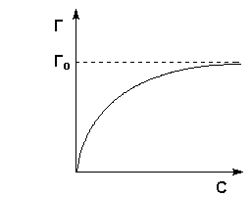
Рівняння ізотерми адсорбції
Ізотерма адсорбції – графічне зображення залежності величини адсорбції від рівноважної концентрації або рівноважного тиску при даній постійній температурі
де Г – величина адсорбції, моль/г;
Г_{max} - ємність адсорбційного шару
або максимальна величина адсорбції, моль/г;
К – константа адсорбційної рівноваги;
С – рівноважна концентрація адсорбтиву, моль/л

Slide 12
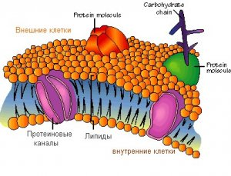
Схема будови плазматичної мембрани
карбогідратний залишок
молекула протеїну
молекула
протеїну
ліпіди

Slide 13
Застосування адсорбційних явищ в медицині та біології
Гемосорбція ─ метод безпосереднього очищення крові, при якому кров звільняють від токсинів шляхом пропускання її через колонку з адсорбентом, підключеним до системи циркуляції крові.
Лимфосорбція ─ вид сорбційної детоксикації організму, що складається в пропущенні лімфи, виведеної з організму, через колонку з сорбентом і наступному введенні звільненої від токсичних речовин лімфи в судинну систему пацієнта.
Ликвосорбція ─ вид детоксикації організму, при якому спинномозкова рідина пропускається через шар сорбційного матеріалу, після чого повертається очищеною в спинномозковий канал.
Апплікаційна сорбція ─ один з видів сорбційної детоксикації, який сприяє загоєнню інфікованих ран і опіків, відновленню цілісності шкіри, а також слизових оболонок шляхом сорбційного поглинання токсинів з рани або зони опіку.

